Slide 1

Visualizzazione Scientifica
2030
AI Impact on Jobs 2030
Rischio di automazione, AI exposure e driver del cambiamento nel mercato del lavoro
AI · lavoro · competenze
Daniele Narisoni · Giuseppe Vellucci · Mattia Riccardi
Università degli Studi di Milano
Visualizzazione Scientifica · AI Impact on Jobs 2030
1/22

Slide 2
Contesto dell’analisi
Dataset
Il dataset AI Impact on Jobs 2030 è un dataset sintetico, generato artificialmente tramite Python e ispirato a dati di ricerca pubblici.
All’interno del dataset non è contenuto alcun dato privato su persone; i risultati sono ipotetici e non predicono con certezza il futuro.
Variabili analizzate
Job Title · Automation Probability 2030 · AI Exposure Index · Tech Growth Factor · Years Experience · Education Level · Sector · Salary · Skill Level
Obiettivo
Capire quali fattori sono associati al rischio di automazione e quali, invece, non sembrano avere un impatto significativo.
Visualizzazione Scientifica · AI Impact on Jobs 2030
2/22

Slide 3





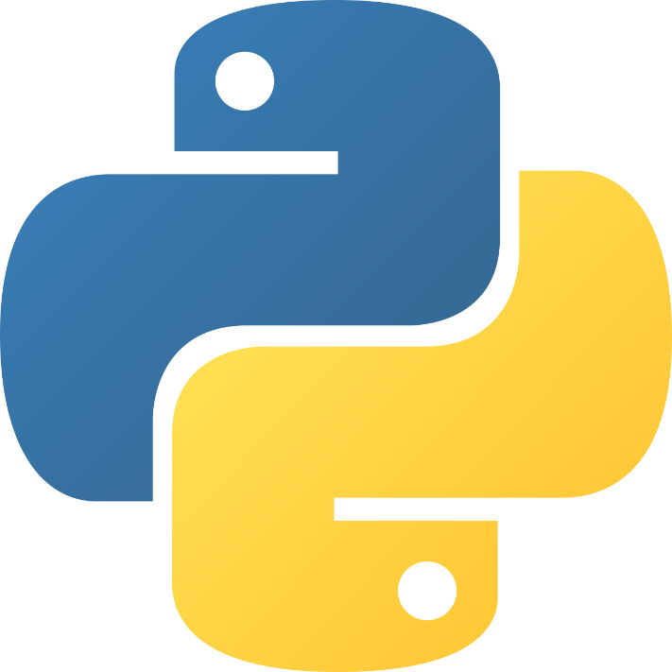
Dataset costruito attraverso diverse fonti
Fonti utilizzate
O*NET (U.S. Department of Labor)
Studi su automazione e AI
Database ufficiale sulle professioni: titoli di lavoro, competenze richieste e livelli di istruzione.
Utilizzati per definire i livelli di probabilità di automazione.
McKinsey Global Institute
World Economic Forum
Report su trasformazione del lavoro, competenze emergenti e AI exposure.
Riferimenti per trasformazioni del mercato del lavoro e scenari futuri.
LinkedIn e Glassdoor
Python
Informazioni su salari ed esperienza lavorativa.
Utilizzato per generare simulazioni realistiche e analisi visuali.
Visualizzazione Scientifica · AI Impact on Jobs 2030
3/22

Slide 4
Come leggere la presentazione
Percorso narrativo
01
Mappare il rischio
Quali lavori sono più esposti?
02
Miti sull’AI
Esposizione, Tech e crescita tecnologica non equivalgono a sostituzione.
03
Variabili non decisive
Esperienza, istruzione e salario non mostrano effetti forti.
04
Cosa conta davvero
La natura manuale o cognitiva delle mansioni spiega meglio il rischio.
05
Il ruolo delle skill
Le competenze aiutano, ma non bastano a spiegare la vulnerabilità.
Visualizzazione Scientifica · AI Impact on Jobs 2030
4/22

Slide 5
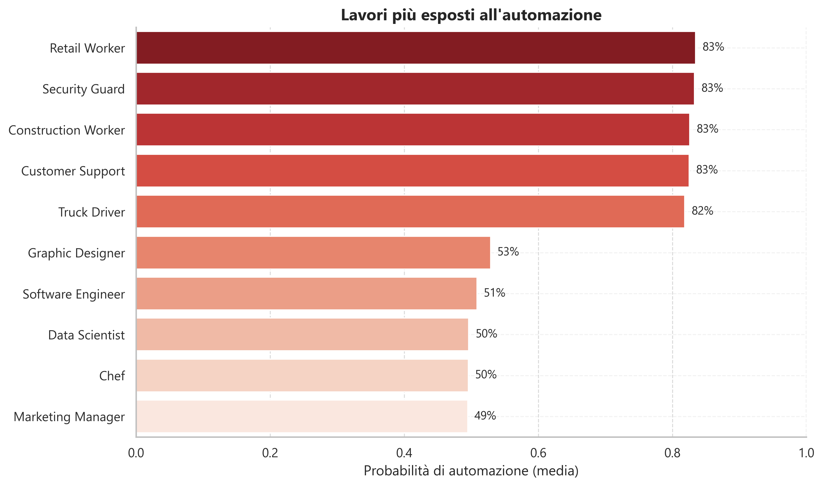
01- Mappare il rischio
Non tutti i lavori sono ugualmente a rischio
Professioni più esposte all’automazione
In sintesi
• Retail Worker, Security Guard, Construction Worker, Customer Support e Truck Driver superano l’80% di rischio medio.
DOMANDA GUIDA
Quali caratteristiche rendono alcuni lavori più vulnerabili di altri?
Visualizzazione Scientifica · AI Impact on Jobs 2030
5/22

Slide 6
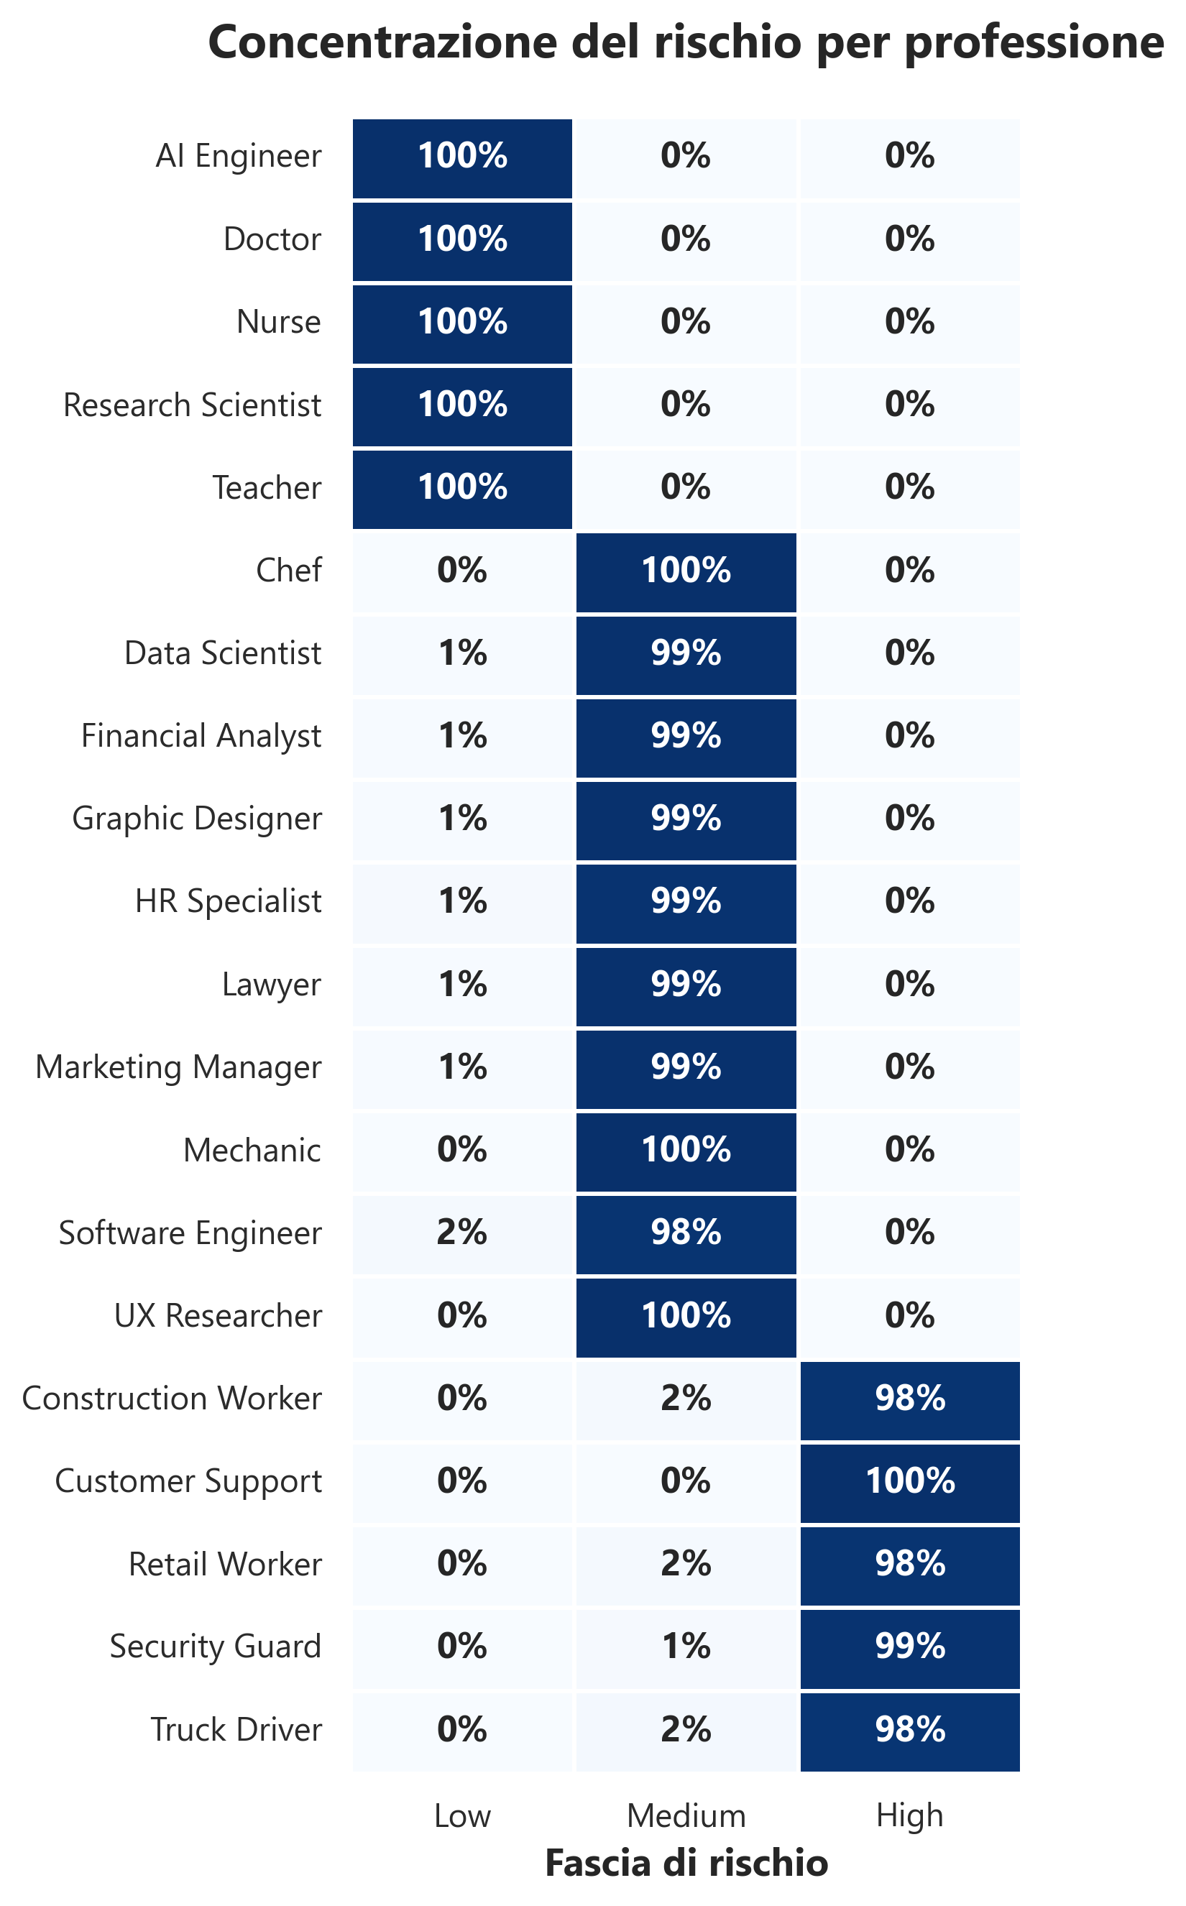
01- Mappare il rischio
Il rischio è una caratteristica strutturale della professione
Distribuzione per fascia di rischio
In sintesi
• Alcune professioni sono quasi interamente in fascia Low, altre quasi interamente in fascia High. • La heatmap mostra una polarizzazione molto netta tra categorie professionali.
LETTURA
La professione svolta conta più delle differenze individuali interne al dataset.
Visualizzazione Scientifica · AI Impact on Jobs 2030
6/22

Slide 7
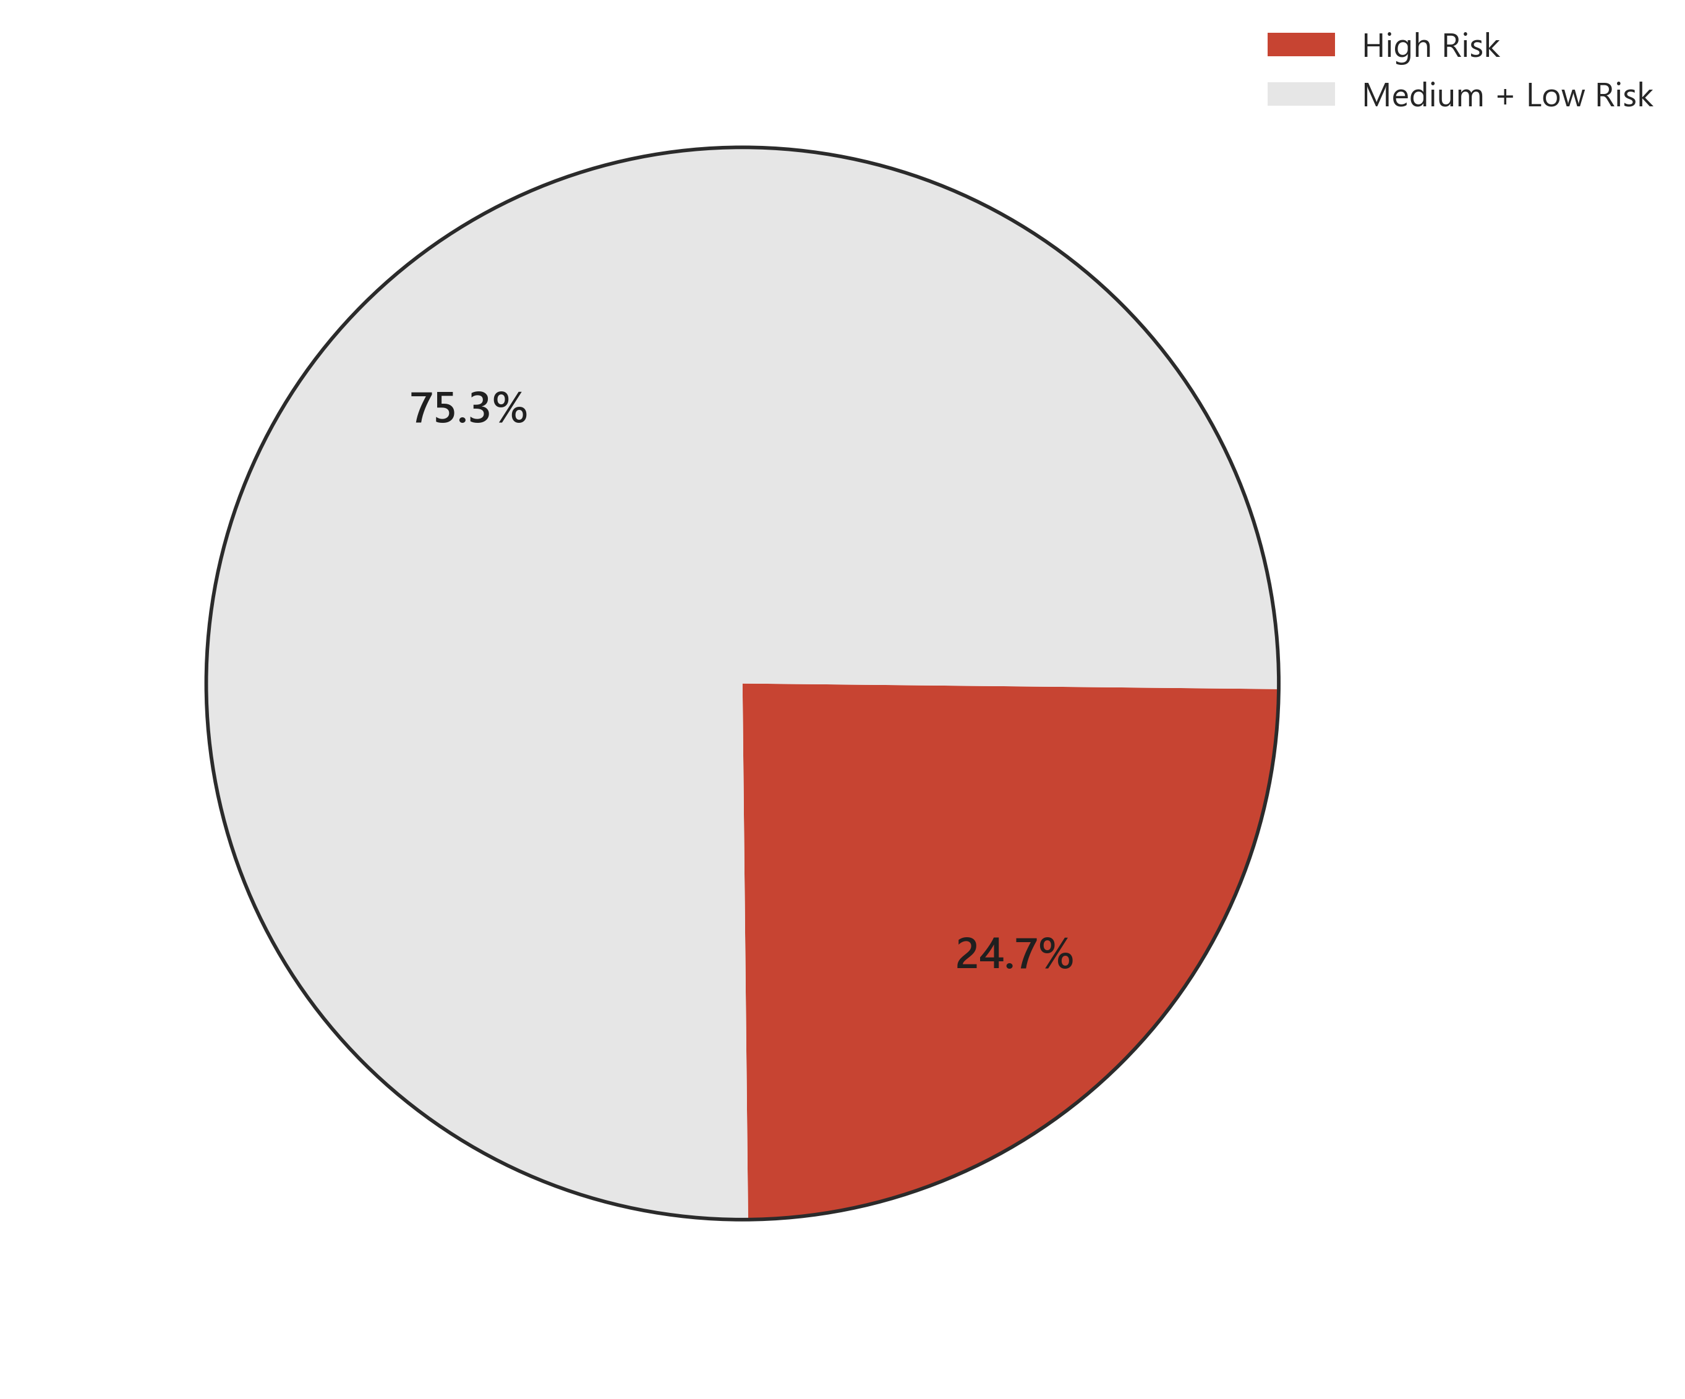
01- Mappare il rischio
Niente panico: l’alto rischio riguarda una minoranza
Peso delle professioni ad alto rischio
In sintesi
• La quota High Risk è circa il 24,7% del dataset. • Il fenomeno è reale, ma non coinvolge in modo uniforme tutto il mercato del lavoro.
MESSAGGIO
Non è uno scenario catastrofico: il rischio è concentrato e va interpretato.
Visualizzazione Scientifica · AI Impact on Jobs 2030
7/22

Slide 8
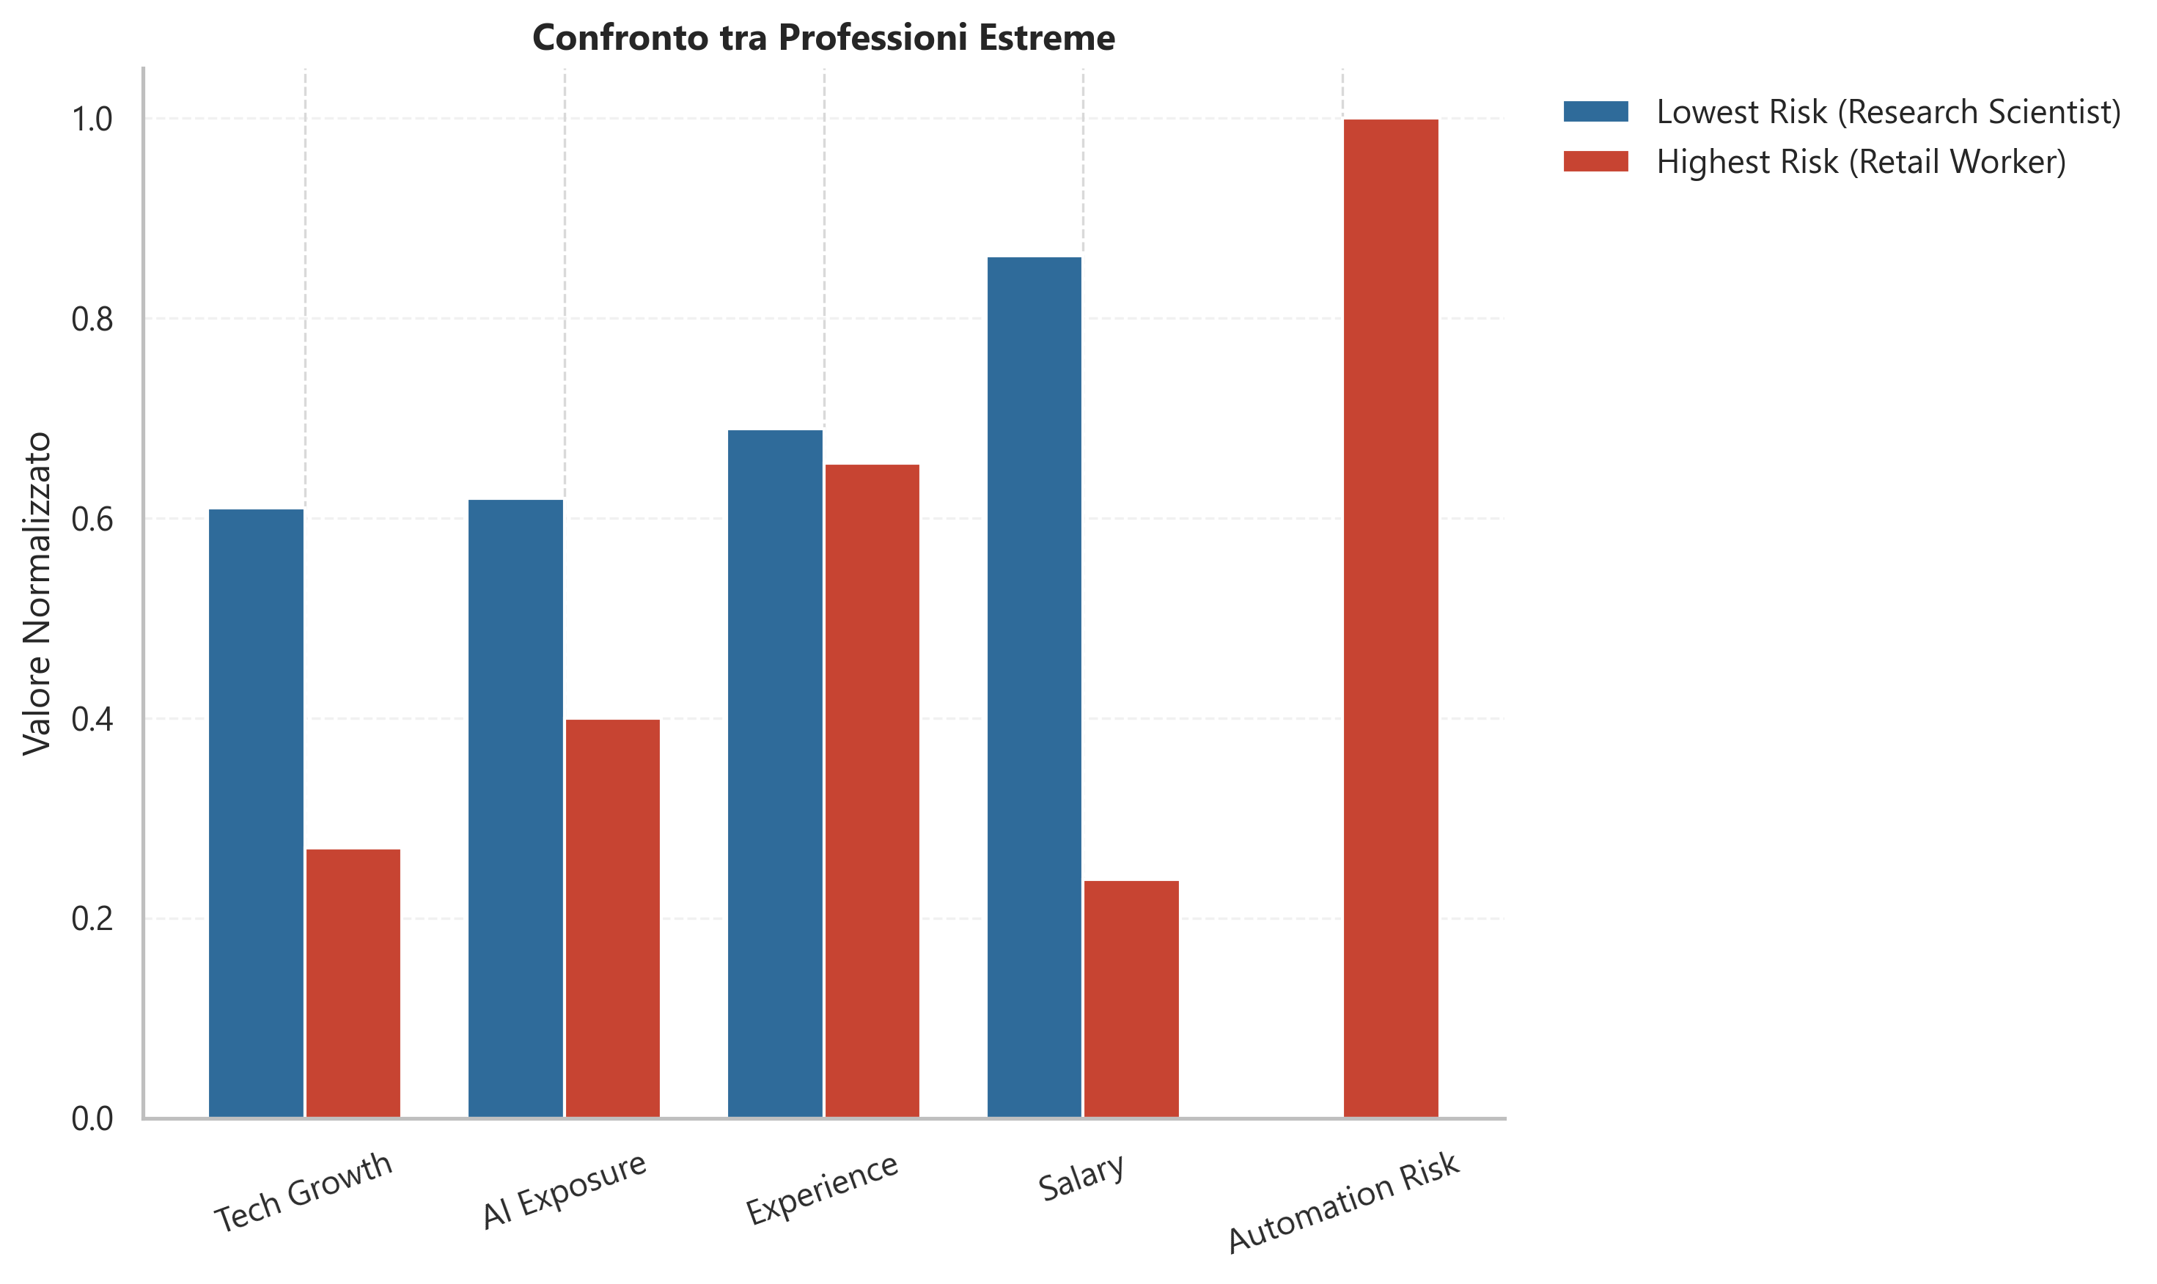
01- Mappare il rischio
Due professioni estreme mostrano profili diversi
Lavoro a rischio minimo vs massimo
In sintesi
• Il confronto normalizza variabili molto diverse: salario, esperienza, AI exposure, crescita tech e rischio. • Serve come punto di partenza per capire quali fattori spiegano davvero il rischio.
FUNZIONE
Non basta guardare un solo indicatore: bisogna analizzare i driver separatamente.
Visualizzazione Scientifica · AI Impact on Jobs 2030
8/22

Slide 9
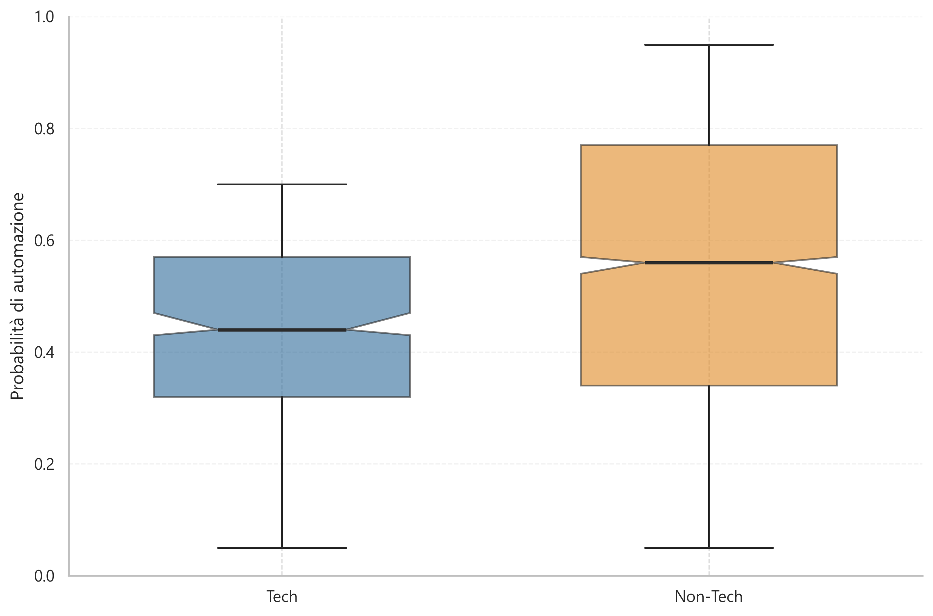
02 – Miti sull’AI
I lavori Tech non risultano i più vulnerabili
Tech vs Non-Tech
In sintesi
• I lavori Tech hanno una mediana di rischio più bassa rispetto ai Non-Tech. • L’AI tende spesso a supportare e trasformare le professioni tecnologiche, più che sostituirle.
MITO SFATATO
Essere vicini alla tecnologia non significa essere automaticamente sostituibili.
Visualizzazione Scientifica · AI Impact on Jobs 2030
9/22

Slide 10
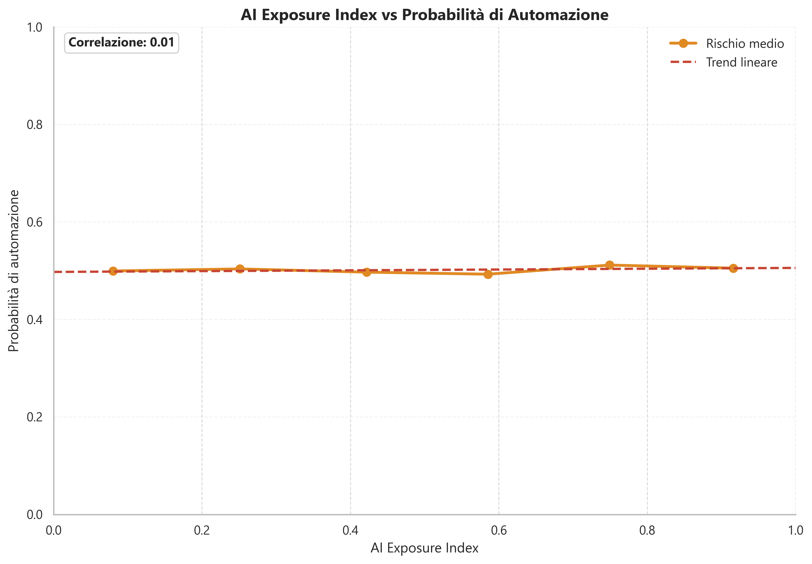
02 – Miti sull’AI
Più esposizione all’AI non significa più automazione
AI Exposure Index vs rischio
In sintesi
• La linea di tendenza è quasi orizzontale e la correlazione è circa 0,01. • Un lavoro può essere molto influenzato dall’AI senza essere facilmente automatizzabile.
RISULTATO CHIAVE
AI exposure misura il contatto con l’AI, non la sostituibilità del lavoratore.
Visualizzazione Scientifica · AI Impact on Jobs 2030
10/22

Slide 11
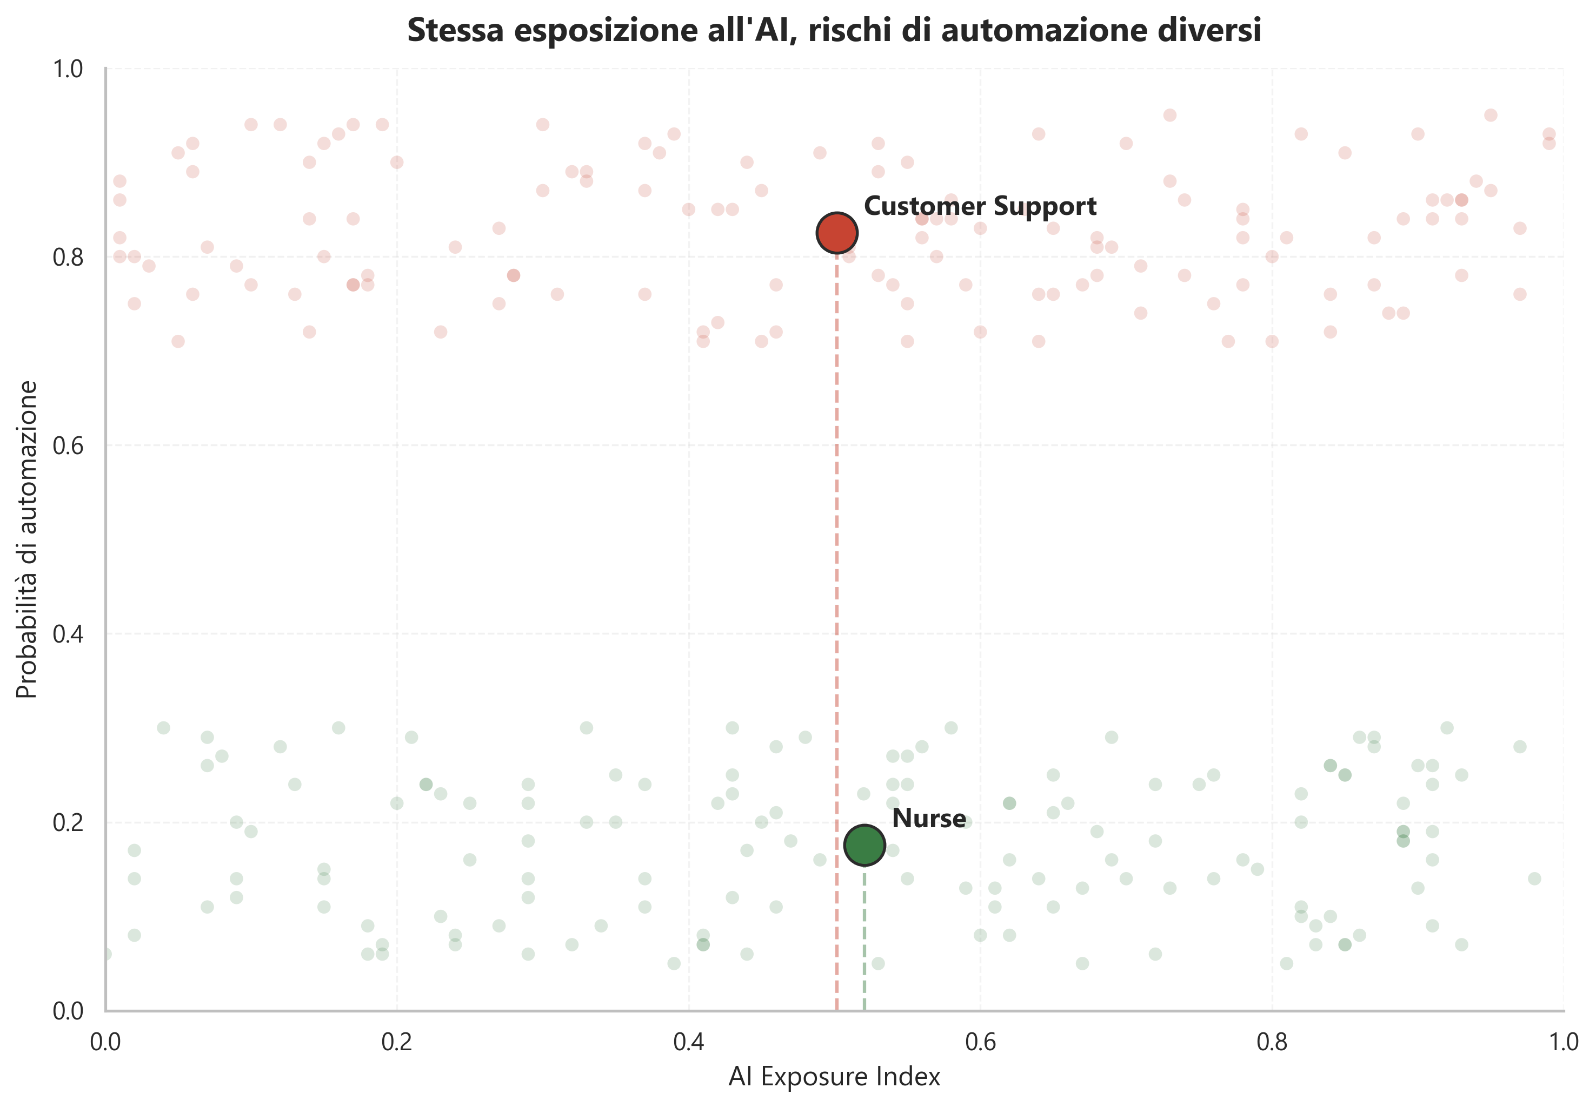
02 – Miti sull’AI
Nurse e Customer Support: stessa esposizione, rischio diverso
Caso concreto
In sintesi
• Le due professioni hanno AI Exposure simile, ma probabilità di automazione molto lontane. • Il Customer Support è più automatizzabile perché include attività standardizzabili; il lavoro infermieristico richiede interazione umana.
INTERPRETAZIONE
Conta il ruolo che l’AI assume dentro la mansione: supporto o sostituzione.
Visualizzazione Scientifica · AI Impact on Jobs 2030
11/22

Slide 12
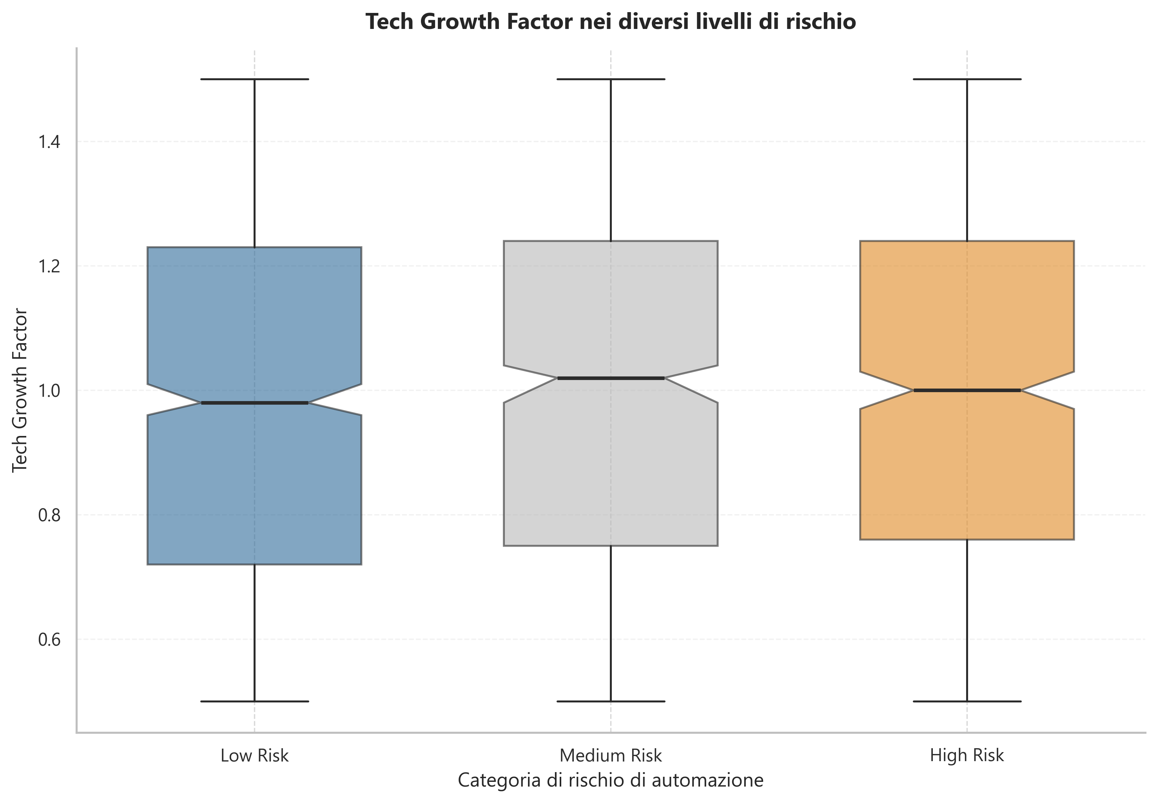
02 – Miti sull’AI
Tecnologia in crescita ≠ rischio di automazione
Tech Growth Factor per fascia di rischio
In sintesi
• Le tre categorie di rischio hanno distribuzioni molto simili. • La crescita tecnologica modifica strumenti e competenze, ma non implica necessariamente sostituzione.
DISTINZIONE
Innovazione tecnologica e automazione del lavoro non sono sinonimi.
Visualizzazione Scientifica · AI Impact on Jobs 2030
12/22

Slide 13
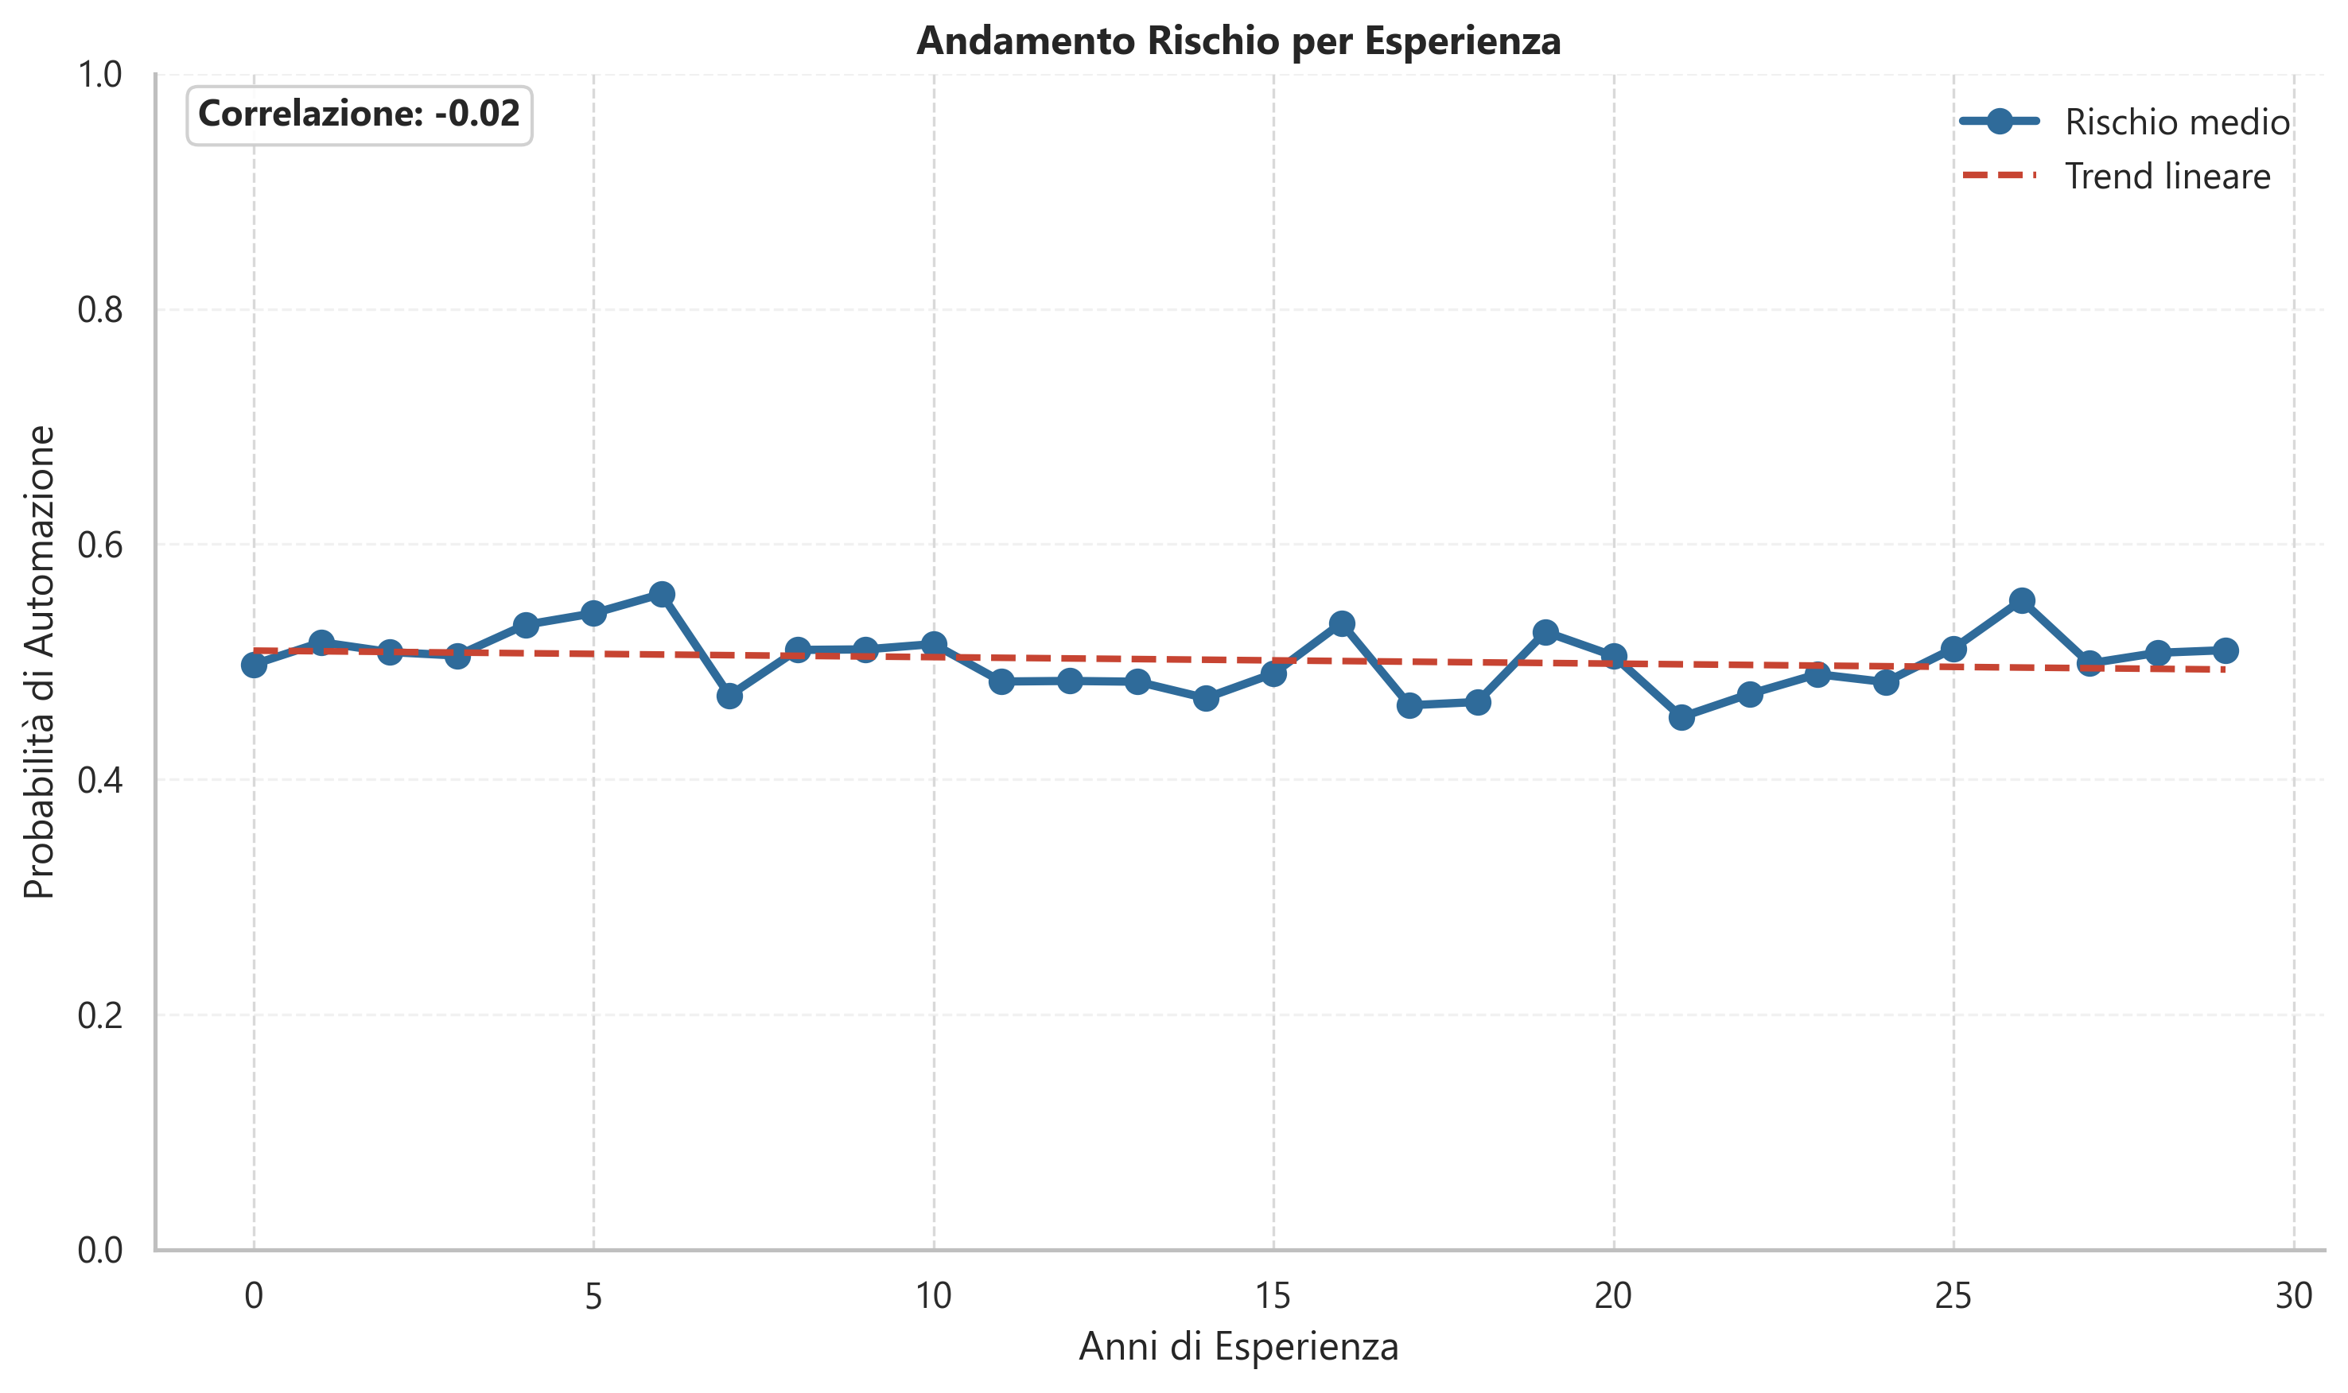
03 – Variabili non decisive
L’esperienza non è uno scudo contro l’AI
Rischio medio per anni di esperienza
In sintesi
• Il trend resta quasi piatto intorno al 50%. • La seniority non mostra una relazione significativa con la probabilità di automazione.
LETTURA
Il rischio è trasversale all’anzianità lavorativa.
Visualizzazione Scientifica · AI Impact on Jobs 2030
13/22

Slide 14
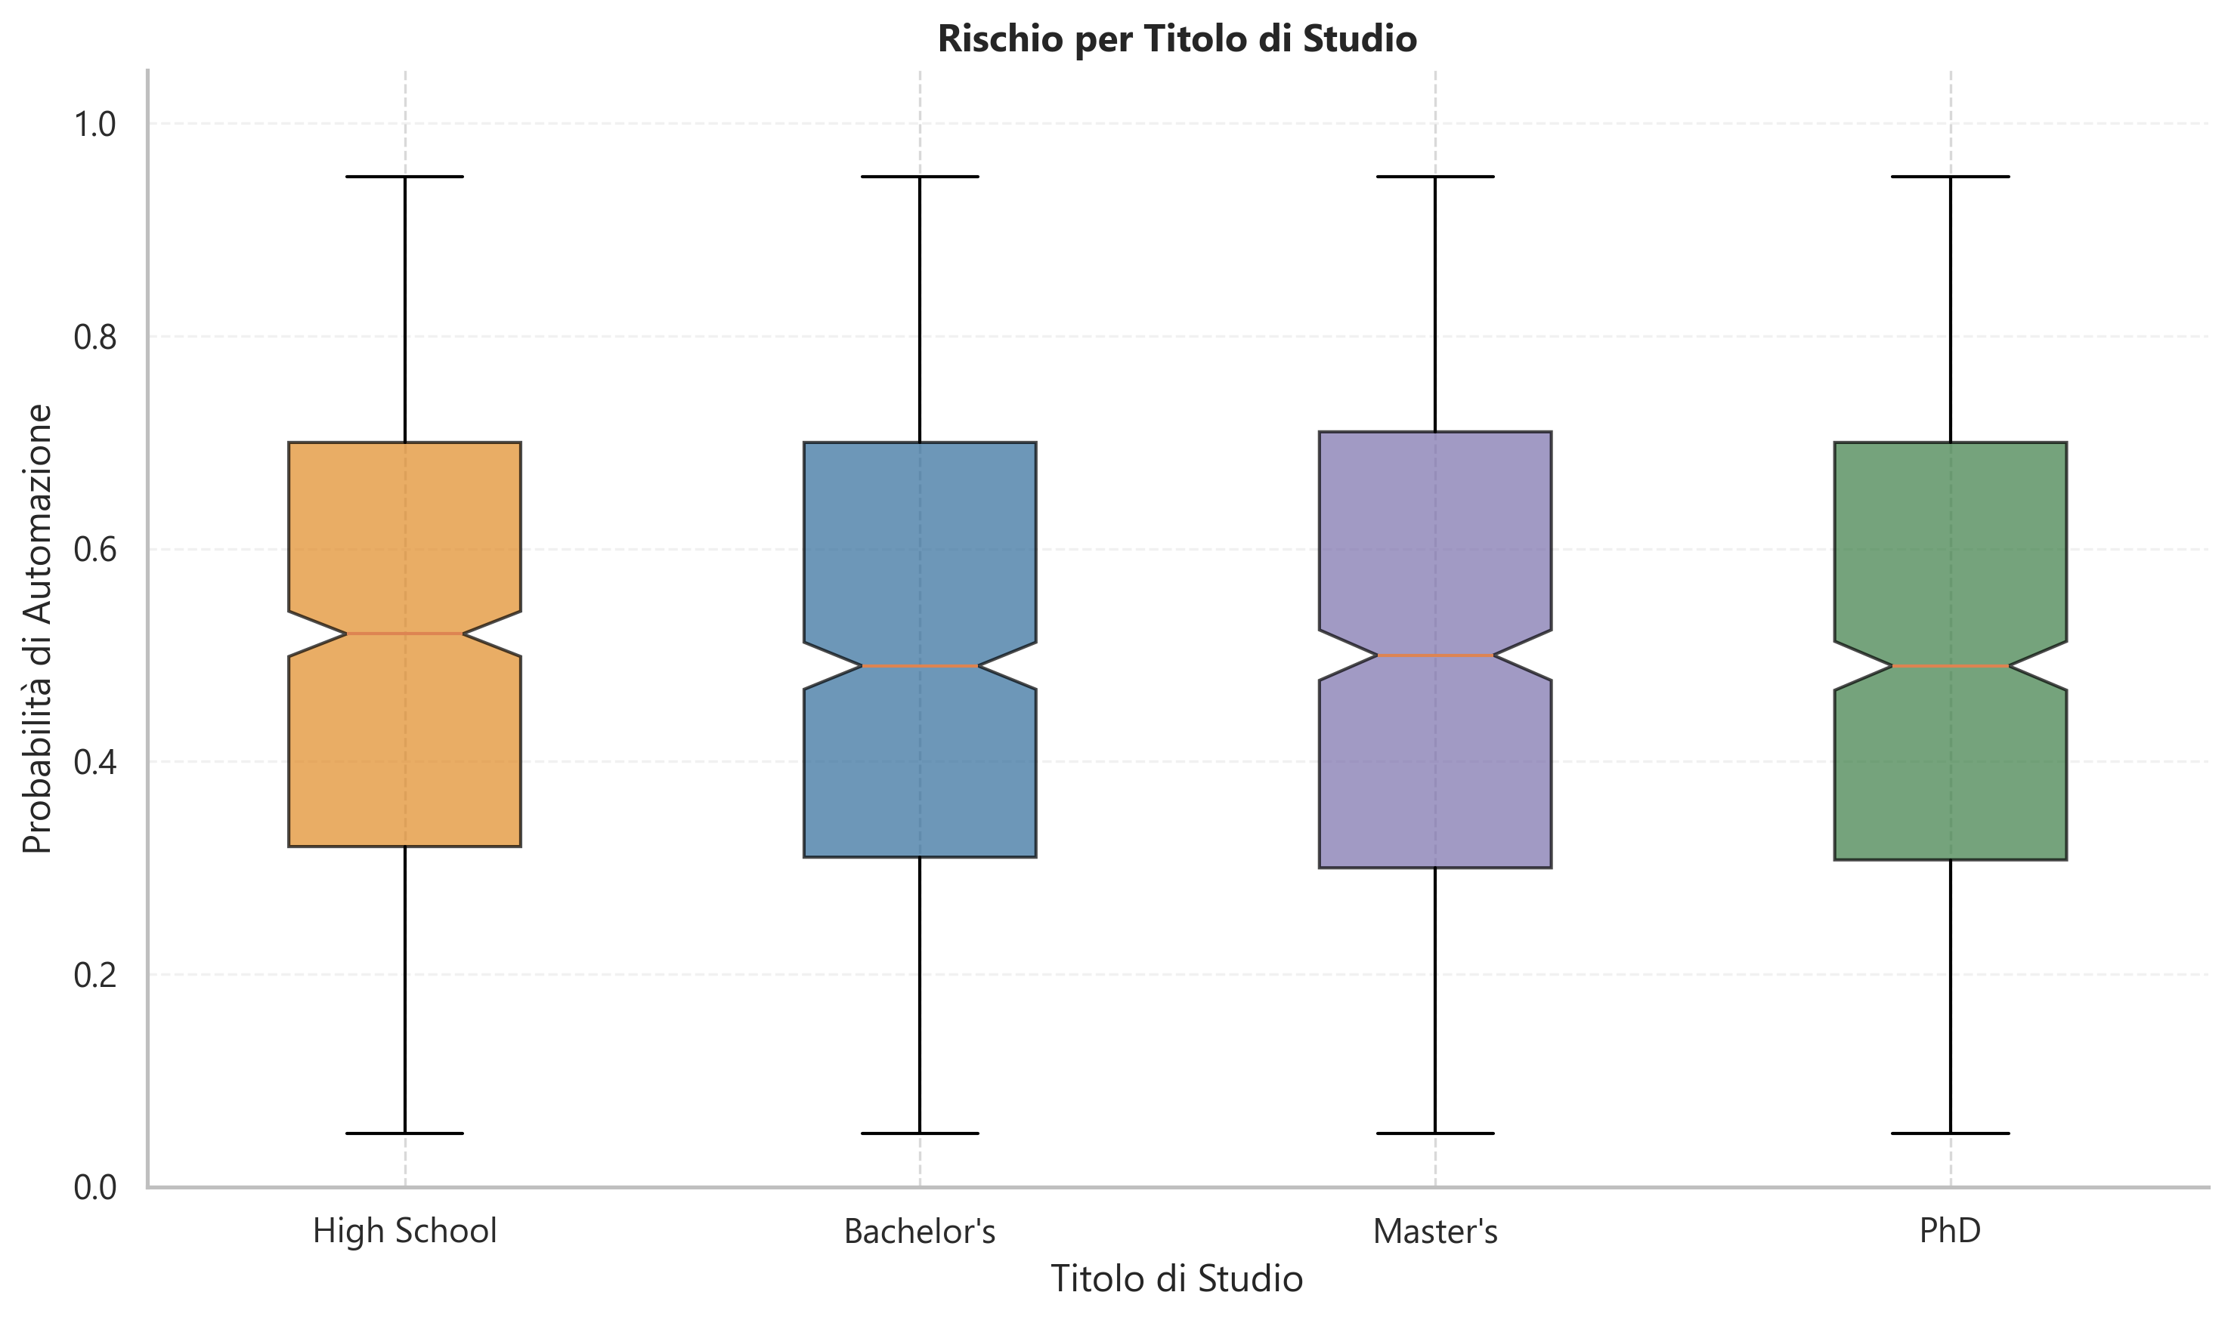
03 – Variabili non decisive
Il titolo di studio non determina la resilienza
Rischio per livello di istruzione
In sintesi
• Le mediane e la dispersione dei boxplot sono molto simili tra i livelli di studio. • Il titolo formale, da solo, non sembra proteggere dal rischio di automazione.
MITO SFATATO
La protezione non cresce automaticamente con gli anni di istruzione.
Visualizzazione Scientifica · AI Impact on Jobs 2030
14/22

Slide 15
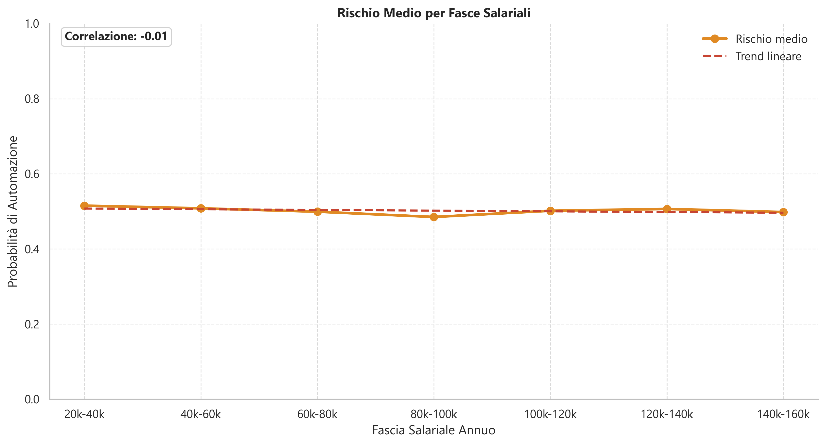
03 – Variabili non decisive
Il salario non limita la suscettibilità all’AI
Rischio medio per fascia salariale
In sintesi
• La linea di tendenza è sostanzialmente piatta. • Retribuzioni più alte non corrispondono a una minore probabilità di automazione.
MESSAGGIO
Il valore economico della professione non basta a spiegare il rischio.
Visualizzazione Scientifica · AI Impact on Jobs 2030
15/22

Slide 16
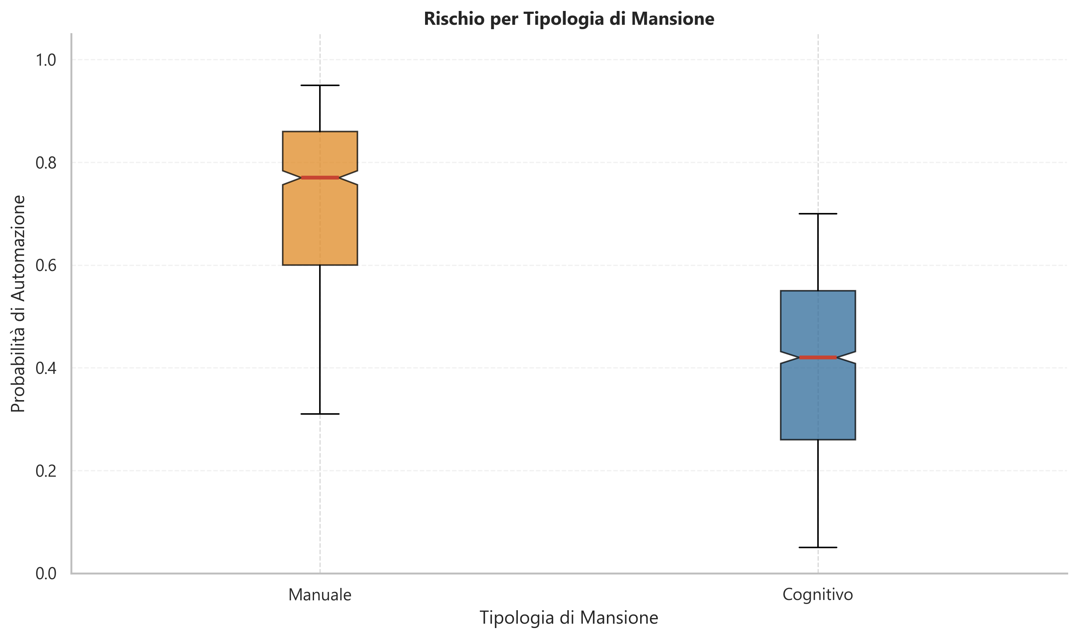
04 - Cosa conta davvero
Mansioni manuali: la prima linea del rischio
Manuale vs Cognitivo
In sintesi
• Le mansioni manuali hanno una mediana di rischio più alta. • Isolando i ruoli “puri”, la separazione tra manuale e cognitivo diventa più chiara.
DRIVER PRINCIPALE
La natura del task è il fattore più informativo.
Visualizzazione Scientifica · AI Impact on Jobs 2030
16/22

Slide 17
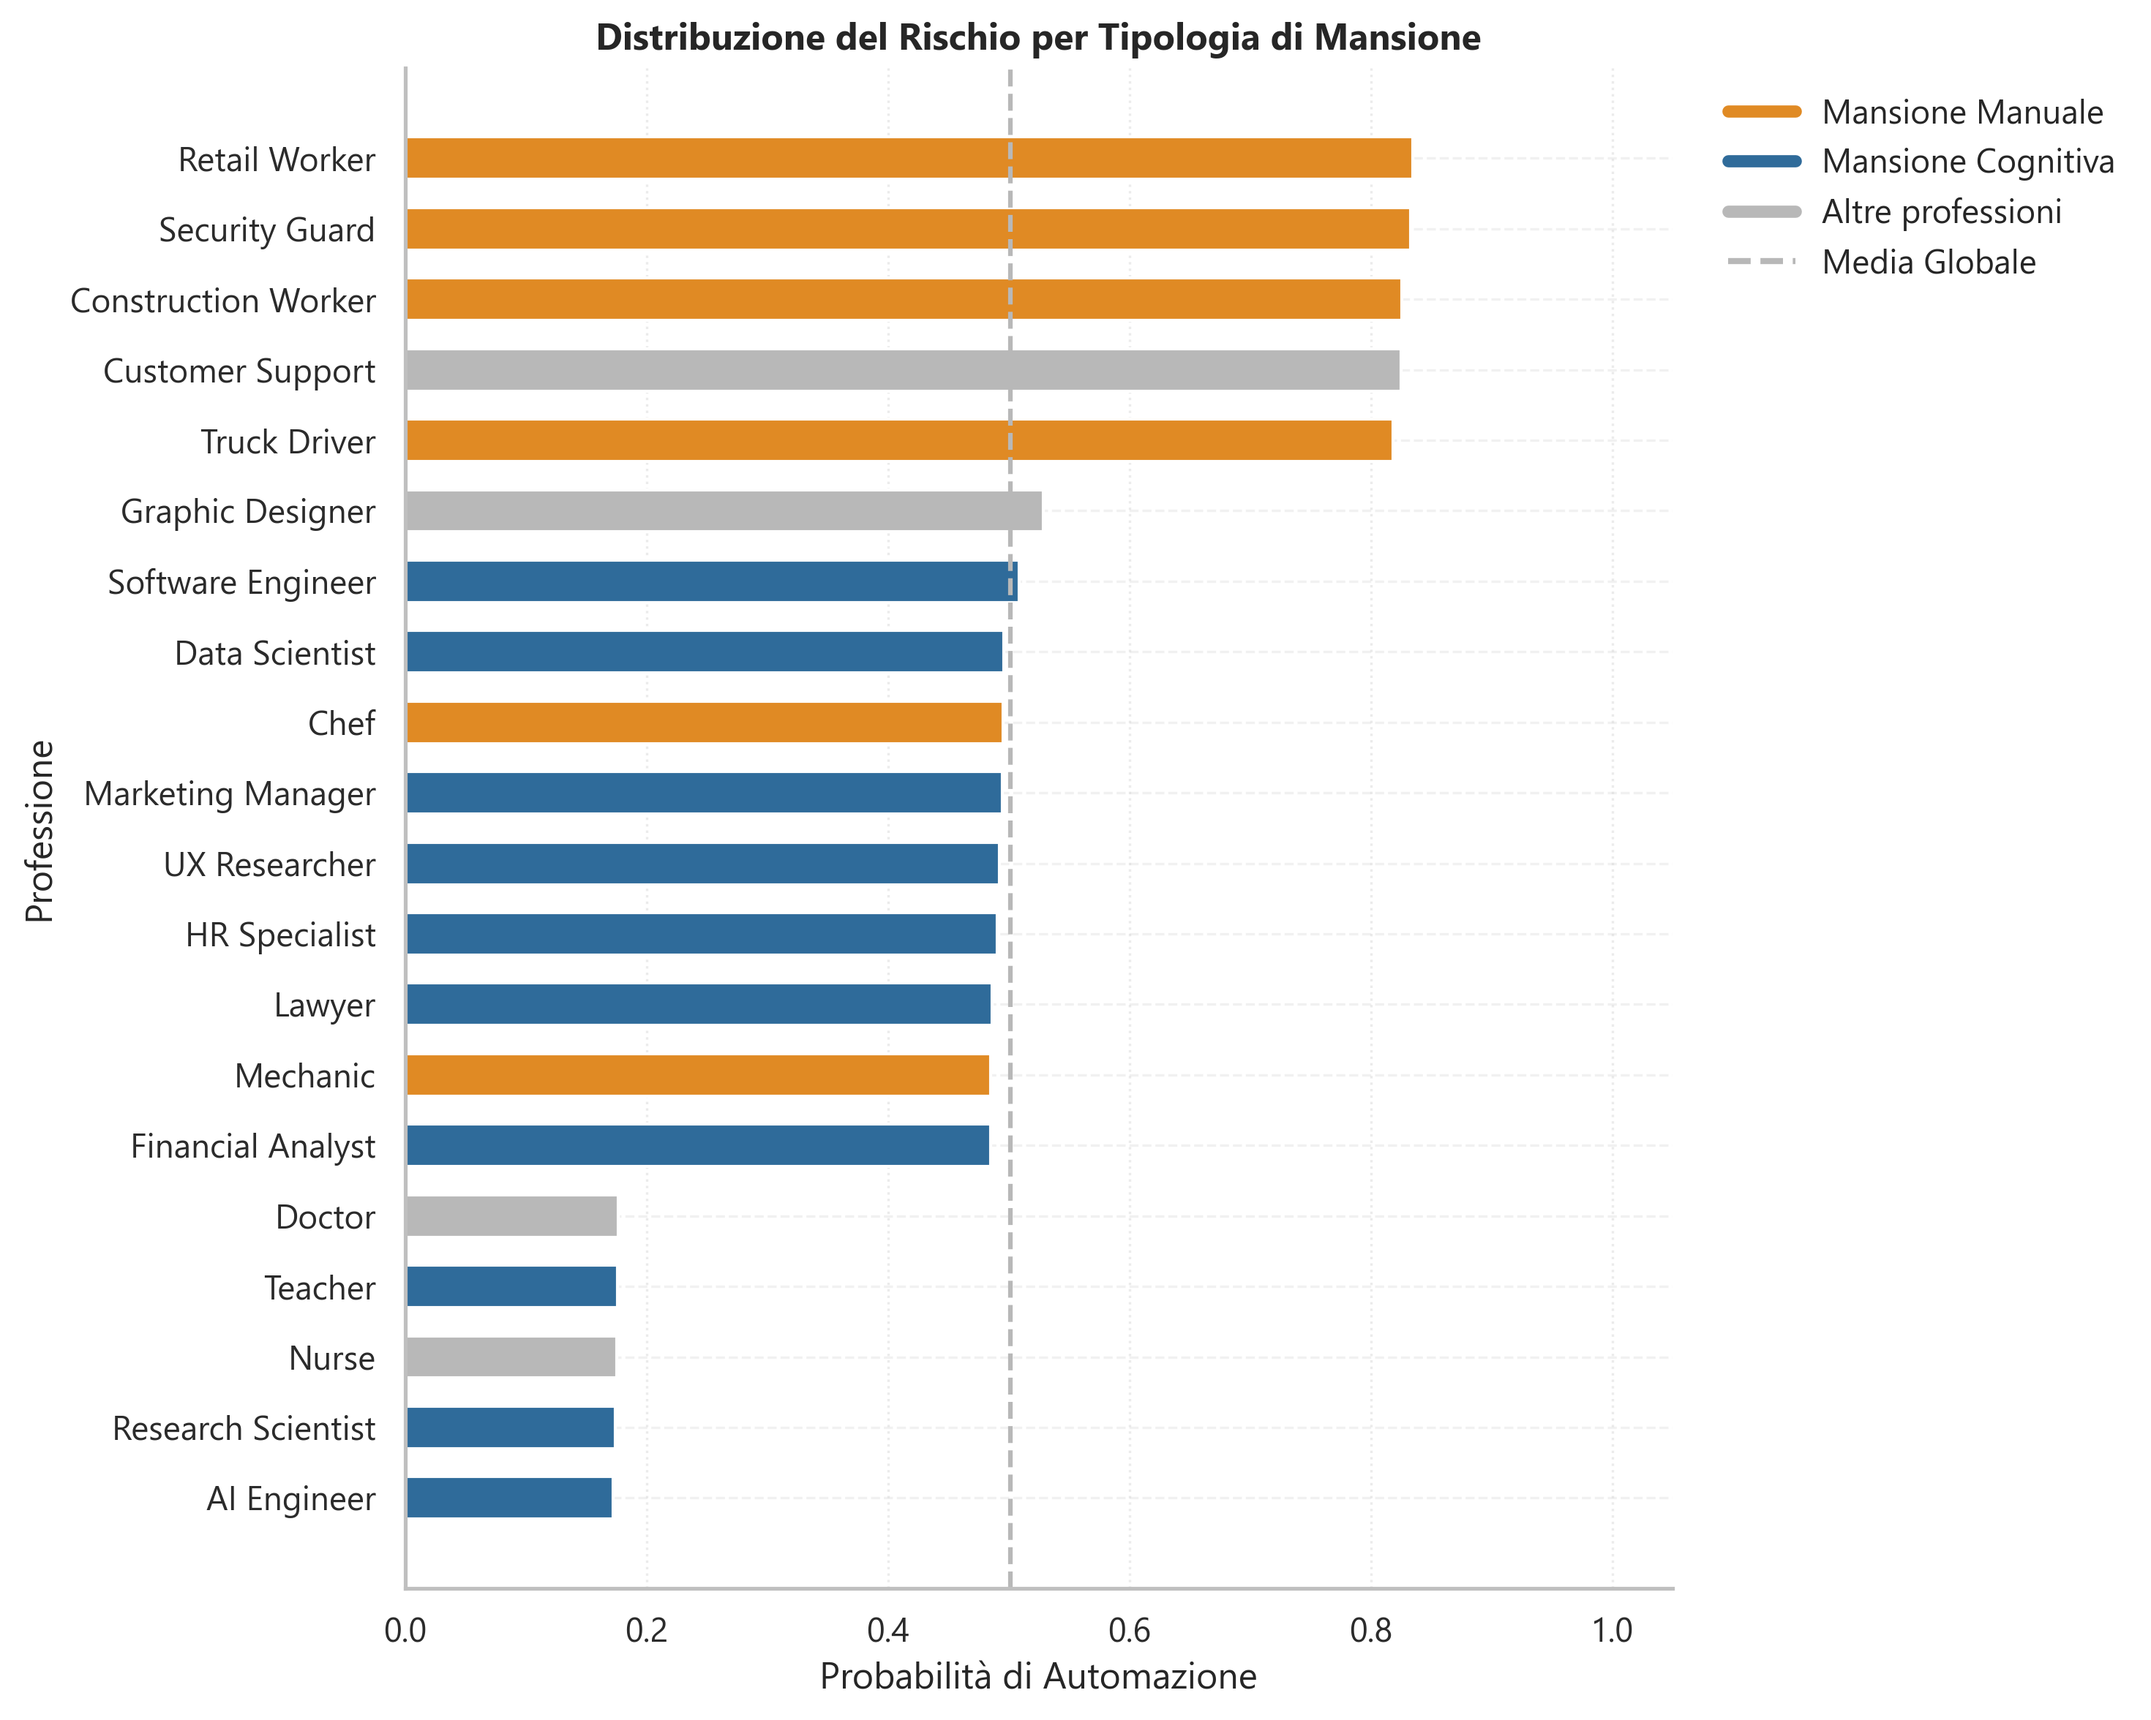
04 - Cosa conta davvero
Polarizzazione del rischio: due fasce distinte
Professioni ordinate per rischio
In sintesi
• Le professioni manuali si concentrano nella parte alta della classifica. • Le professioni cognitive occupano soprattutto la fascia inferiore o intermedia.
SINTESI
Il mercato appare diviso in base alla natura delle attività svolte.
Visualizzazione Scientifica · AI Impact on Jobs 2030
17/22

Slide 18
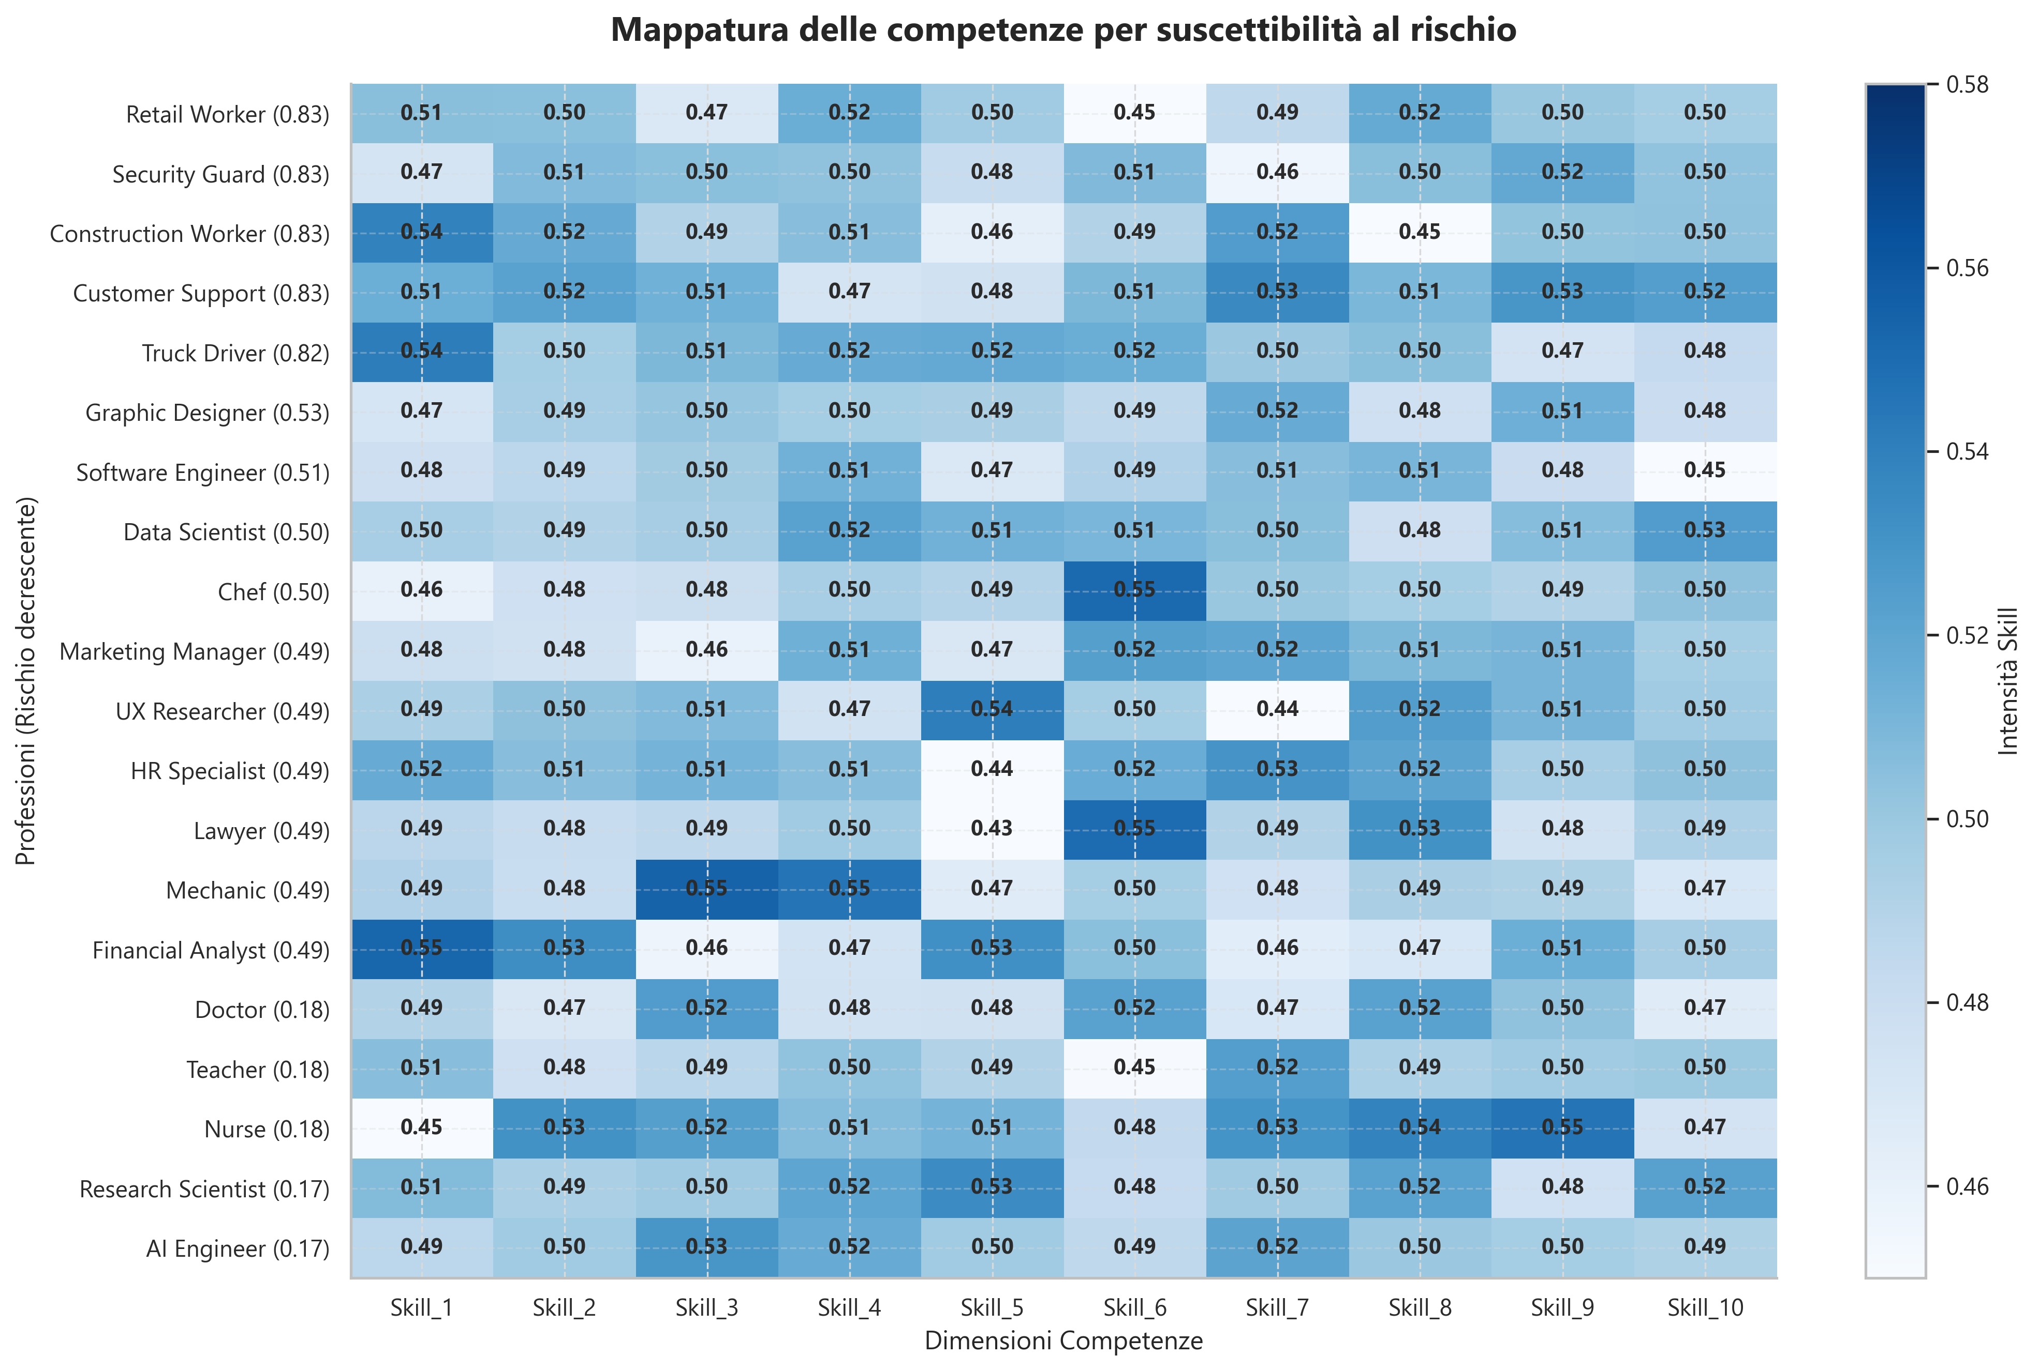
05 - Il ruolo delle skill
Il paradosso delle competenze: omogeneità sorprendente
Mappatura skill e rischio
In sintesi
• Le competenze oscillano in un intervallo ristretto e non separano nettamente i lavori. • Il rischio non sembra derivare da una semplice carenza di skill.
INDICAZIONE
Le competenze, da sole, non spiegano la vulnerabilità all’automazione.
Visualizzazione Scientifica · AI Impact on Jobs 2030
18/22

Slide 19
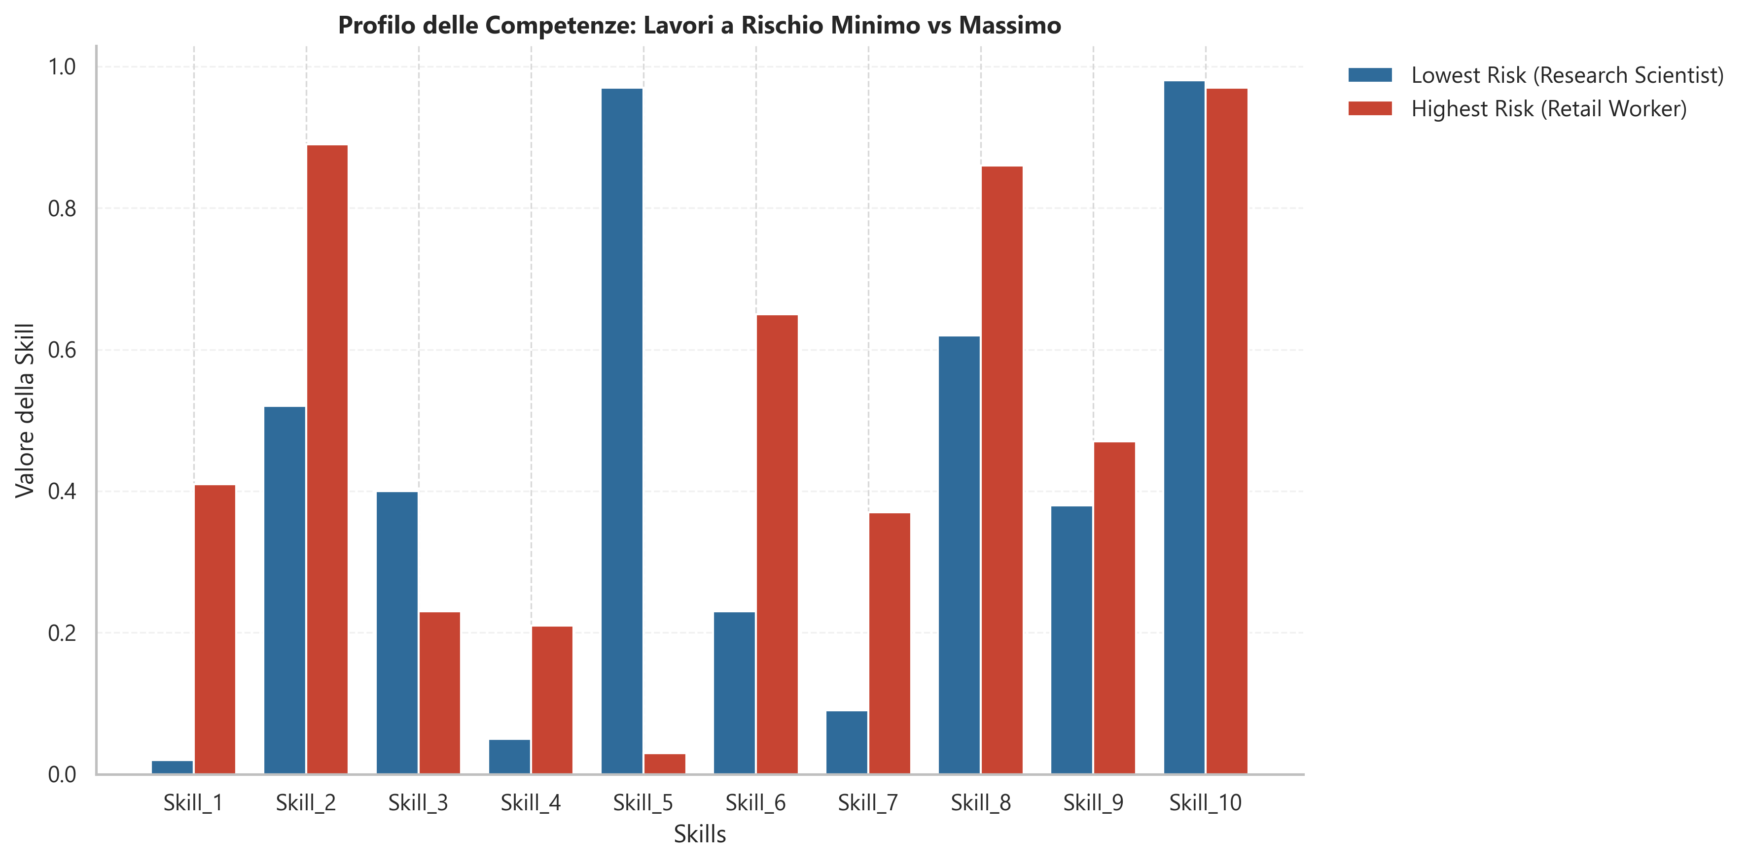
05 - Il ruolo delle skill
Skill nei lavori a basso e alto rischio
Profilo delle competenze
In sintesi
• Alcune differenze esistono, ma non sono sufficienti a spiegare il fenomeno complessivo.
DOMANDA GIUDA
Esistono skill che rendono alcuni lavori più vunerabili di altri?
Visualizzazione Scientifica · AI Impact on Jobs 2030
19/22

Slide 20
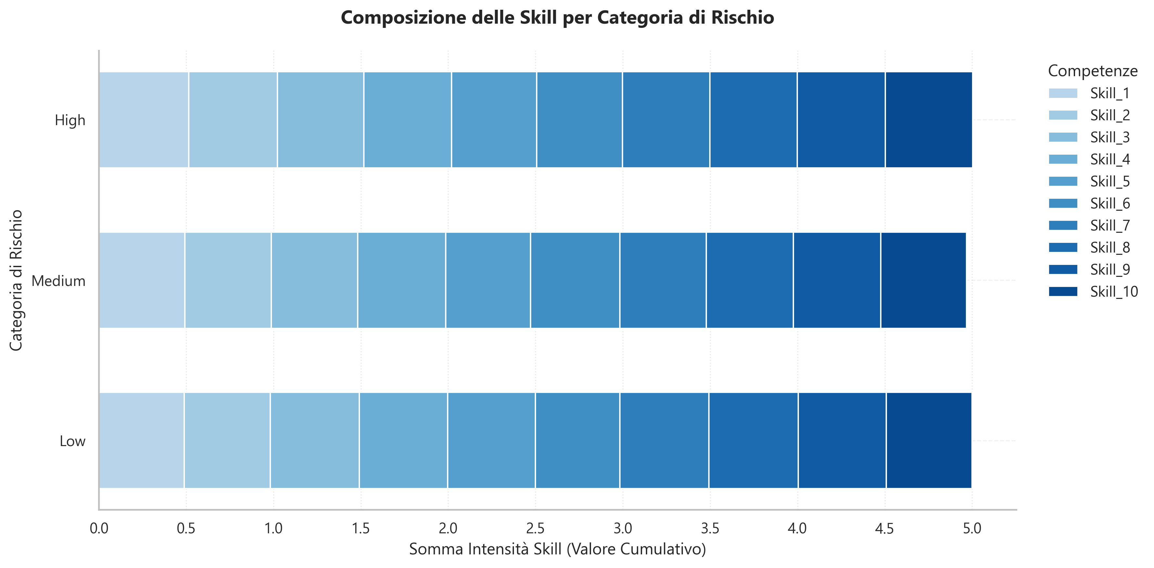
05 - Il ruolo delle skill
L’illusione della specializzazione
Composizione cumulativa delle skill
In sintesi
• Le barre sono molto simili tra basso, medio e alto rischio. • La distribuzione interna delle skill resta sostanzialmente invariata.
RISULTATO
Il rischio non dipende principalmente dalla quantità complessiva di competenze.
Visualizzazione Scientifica · AI Impact on Jobs 2030
20/22

Slide 21
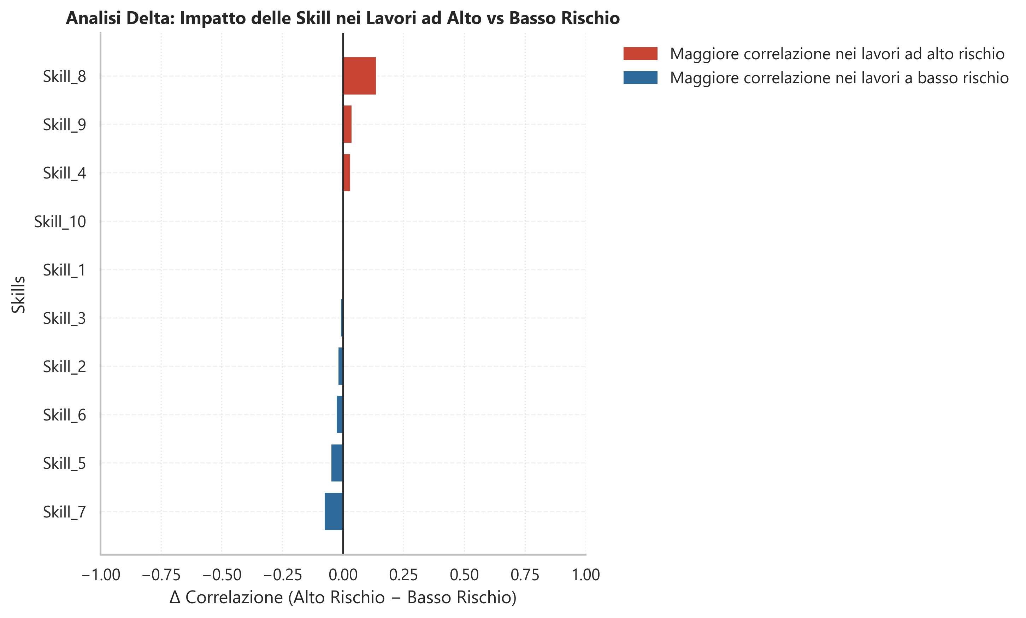
05 - Il ruolo delle skill
Impatto delle skill: effetto limitato
Differenza high risk vs low risk
In sintesi
• Alcune skill mostrano associazioni positive o negative con il rischio, anche se molto lievi. • L’effetto complessivo resta però inferiore rispetto alla distinzione manuale/cognitivo.
CHIUSURA
Le skill non contano, il vero driver resta la natura delle attività svolte.
Visualizzazione Scientifica · AI Impact on Jobs 2030
21/22

Slide 22
Cosa influenza davvero il rischio?
Conclusioni
La probabilità di automazione non dipende semplicemente dalla presenza dell’AI, dal salario o dal titolo di studio.
Fattori più rilevanti
Takeaway finale
Influenza
Natura manuale/cognitiva delle mansioni
L’AI non colpisce “a caso”: il rischio cresce quando le attività sono ripetitive, standardizzabili e meno legate a giudizio, relazione e contesto umano.
Influenza parziale
Appartenenza a specifiche famiglie professionali
Fattori poco discriminanti
• AI Exposure Index
• Tech Growth Factor
• Anni di esperienza, titolo di studio, salario
• Skill considerate isolate o aggregate
Visualizzazione Scientifica · AI Impact on Jobs 2030
22/22

